Slide 1


TRƯỜNG TIỂU HỌC ÁI MỘ A
Bài giảng điện tử Tiếng Việt lớp 1
Bài: Ôn tập giữa kì 1 (tiết 3)

Slide 2
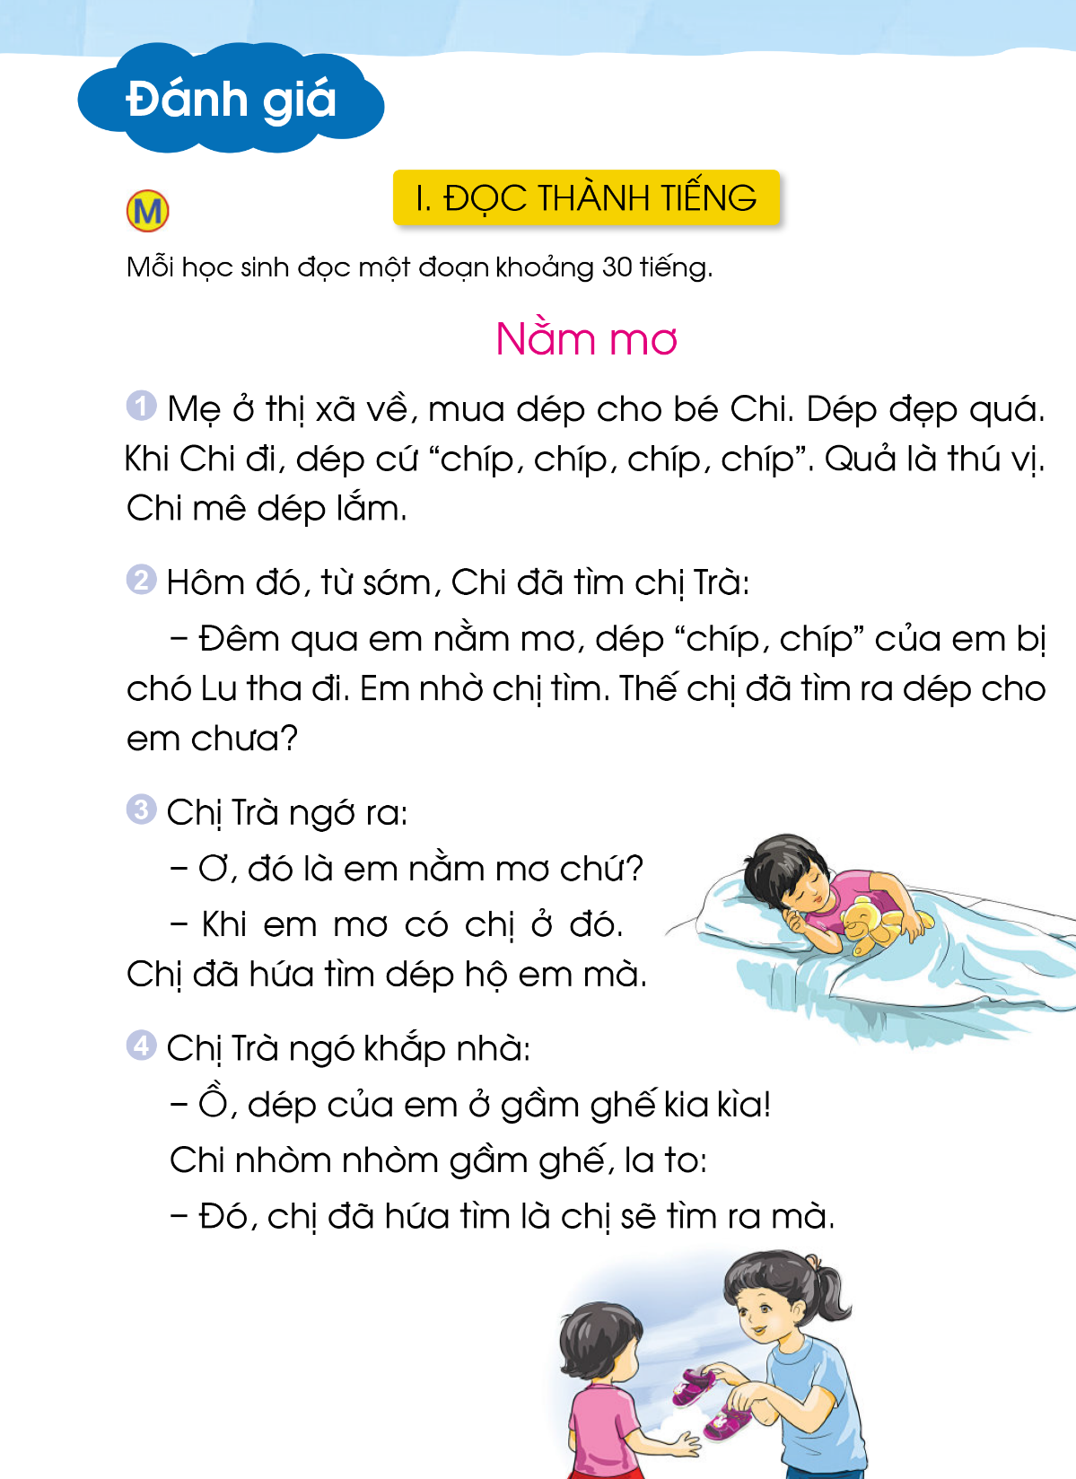
1
2
3
4
5

Slide 3
1
2
3
4

Slide 4
1
2
3
4

Slide 5
1
2
3
4

Slide 6



Slide 8
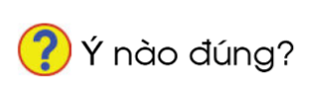

1. Mẹ mua gì cho Chi?
A. Đôi giày
B. Đôi dép

Slide 9
2. Chi mơ thấy điều gì?
A. Dép của Chi bị chó Lu tha đi.
B. Dép của Chi bị chị Trà lấy đi.

Slide 10
3. Trong giấc mơ, ai hứa tìm dép cho Chi?
A. Chó Lu
B. Chị Trà

Slide 11
4. Chị Trà thấy dép Chi ở đâu?
A. Dưới gầm ghế
B. Bên trên ghế

Slide 12





Dặn dò

